Slide 1
Przetwarzanie Multimediów w
Systemach Decyzjnych
“W 06 - AI w praktyce”
Sebastian Cygert
Katedra Systemów Multimedialnych,
WETI

Slide 2
AI w praktyce
Zastosowanie AI w świecie rzeczywistym
Błędne predykcje
Wdrożenia algorytmów AI

Slide 3
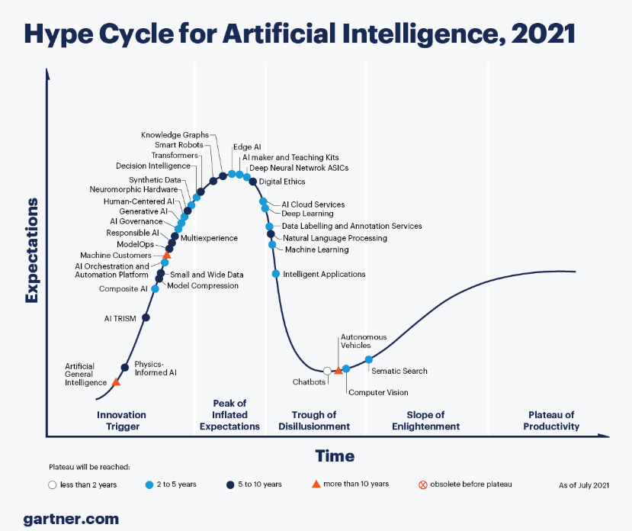
Dojrzałość modeli AI
Źródło: www.gartner.com

Slide 4
Zastosowania AI
Zróżnicowane tempo zastosowań algorytmów uczenia maszynowego w różnych dziedzinach,
Jakie czynniki wpływają na szybkość aplikowania metod uczenia maszynowego?

Slide 5
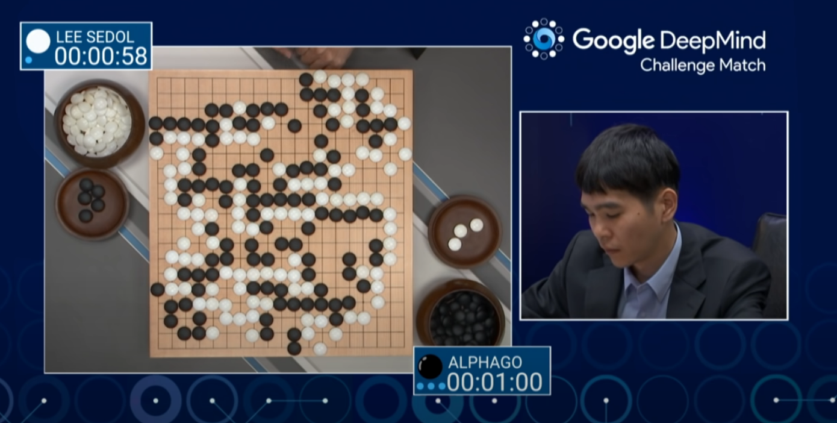
Inteligentny gracz
algorytmy do grania w szachy / GO,
inteligentni gracze (StarCraft, Fifa)...
dane treningowe z symulacji.
Źródło: AlphaGo - The Movie, 2020

Slide 6
Inteligentny gracz
algorytmy do grania w szachy / GO,
inteligentni gracze (StarCraft, Fifa)...
dane treningowe z symulacji.
+ warunki testowe zbliżone do treningowych,
+ niewielki koszt wygenerowania dużej liczby danych,
~ w przypadku niektórych gier, brak wiedzy o całym stanie gry (StarCraft),
− praktycznie nieskończony rozmiar drzewa decyzyjnego.
Źródło: AlphaGo - The Movie, 2020

Slide 7
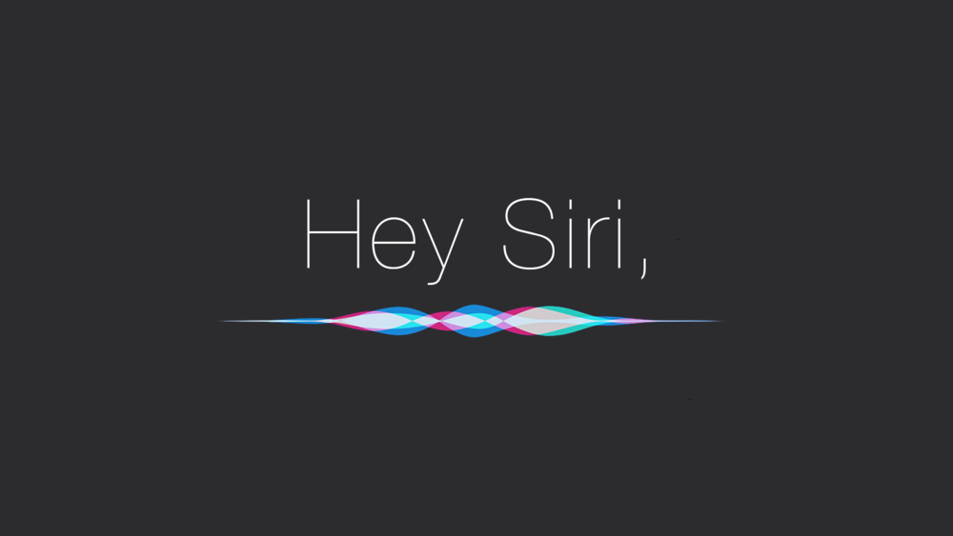
Inteligentny asystent
inteligentny asystent
odpowiedzi na pytania użytkownika,
Źródło: www.apple.com

Slide 8
Inteligentny asystent
inteligentny asystent
odpowiedzi na pytania użytkownika,
+ możliwość zgromadzenia dużej liczby danych,
− możliwe różnice w warunkach testowych (duży szum, nietypowa mowa, nowe zapytanie),
− zróżnicowany koszt błędu
Źródło: www.apple.com

Slide 9
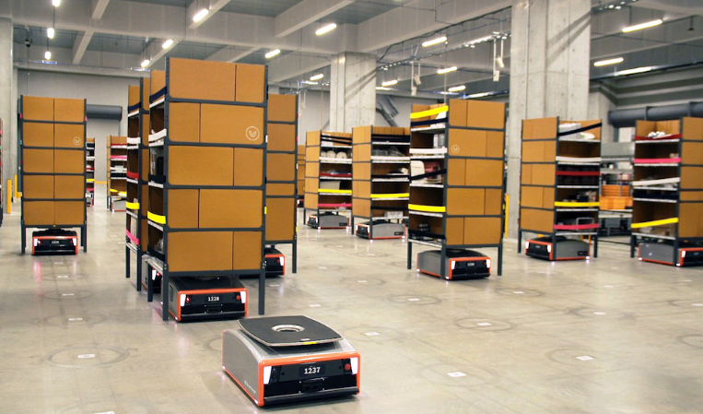
Roboty w kontrolowanym środowisku
roboty przemysłowe działające w fabrykach,
np. przewożenie paczek
Źródło: https://www.greyorange.com/

Slide 10
Roboty w kontrolowanym środowisku
roboty przemysłowe działające w fabrykach,
np. przewożenie paczek
+ pełna kontrola nad środowiskiem,
+ możliwość zgromadzenia odpowiedniej liczby danych,
Źródło: https://www.greyorange.com/

Slide 11
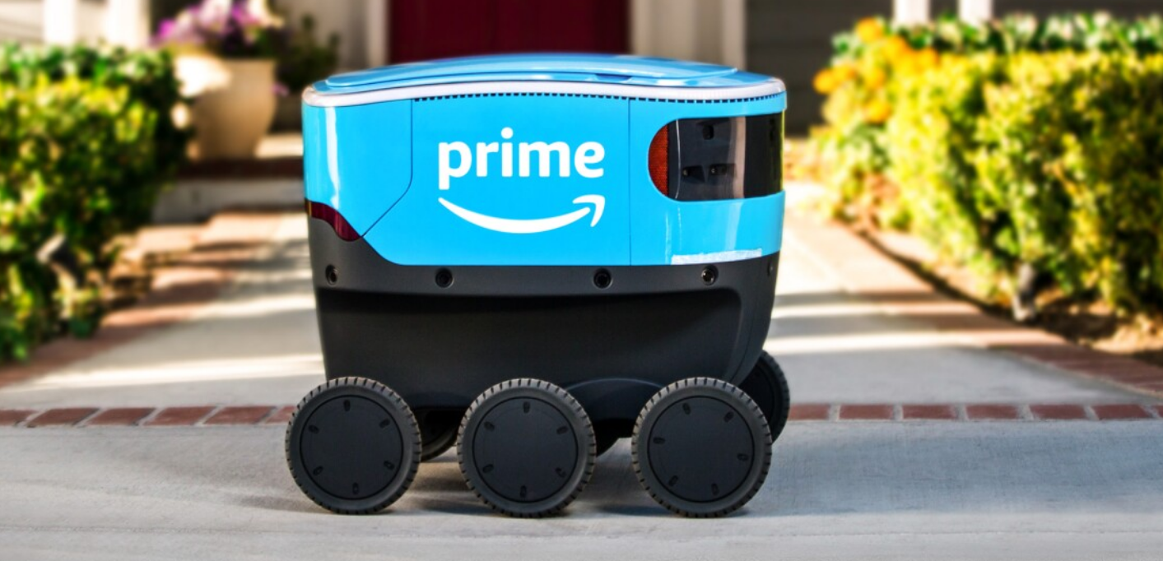
Roboty w świecie rzeczywistym
roboty działające w świecie rzeczywistym,
np. dostarczanie paczek
Źródło: www.amazon.com

Slide 12
Roboty w świecie rzeczywistym
roboty działające w świecie rzeczywistym,
np. dostarczanie paczek
− warunki testowe mogą różnić się od treningowych,
− zróżnicowane środowisko,
− błędy mogą być kosztowne,
~ umiarkowany koszt gromadzenia danych,
Źródło: www.amazon.com

Slide 13
Roboty w świecie rzeczywistym
roboty działające w świecie rzeczywistym,
np. dostarczanie paczek
− warunki testowe mogą różnić się od treningowych,
− zróżnicowane środowisko,
− błędy mogą być kosztowne,
~ umiarkowany koszt gromadzenia danych,
Jak ułatwić wdrożenie?
częściowa asysta człowieka
Źródło: www.amazon.com

Slide 14
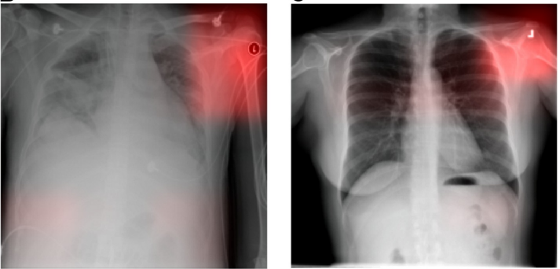
Medycyna
np. wykrywanie zmian chorobowych na obrazach z tomografii komputerowej / rezonansu,
Źródło: Zech, J. R. et al., Variable generalization performance of a deep learning model to detect pneumonia in chest radiographs: A cross-sectional study. PLoS Medicine, 2018

Slide 15
Medycyna
np. wykrywanie zmian chorobowych na obrazach z tomografii komputerowej / rezonansu,
− trudno dostępne dane,
− kosztowne adnotacje,
− warunki testowe mogą znacznie odbiegać od treningowych,
~ koszty błędów zależne od formy wdrożenia
Źródło: Zech, J. R. et al., Variable generalization performance of a deep learning model to detect pneumonia in chest radiographs: A cross-sectional study. PLoS Medicine, 2018

Slide 16
Czynniki wpływające na wdrożenia metod AI
pełna kontrola nad warunkami w czasie wdrożenia,
możliwość zgromadzenia dużej liczby danych,
niewielki koszt błędów,
− warunki testowe mogą znacznie się różnić od warunków treningowych,
− bardzo kosztowne dane i adnotacje,
− potencjalnie bardzo duży koszt błędów,

Slide 17
Odmienne warunki w czasie testowania
współczesne algorytmu uczenia maszynowego mogą osiągać znacząco niższą skuteczność gdy warunki testowe różnią się od warunków treningowych,
algorytmy często opierają swoje predykcje o niskopoziomowe / nieistotne cechy (tło, kontekst), które mogą zawodzić gdy warunki testowe będą inne,
algorytmy są bardzo wrażliwe na szum,

Slide 18
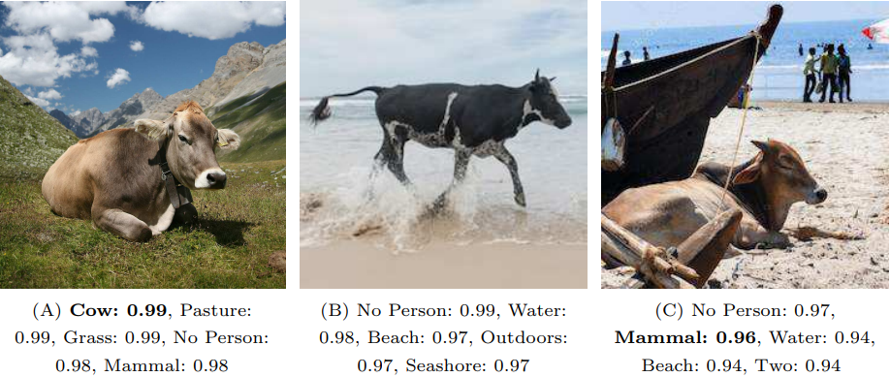
Odmienne warunki w czasie testowania
Źródło: S. Beery et al., Recognition in Terra Recognita, ECCV 2018

Slide 19
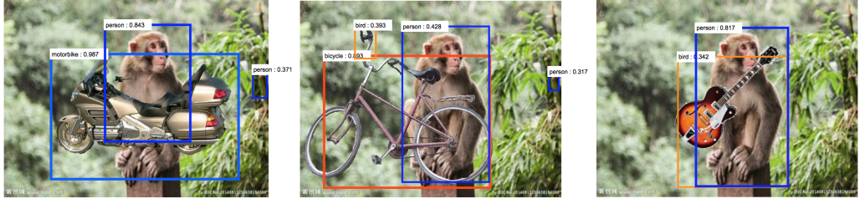
Odmienne warunki w czasie testowania
Źródło: A. L. Yuille, C. Liu, Deep Nets: What have They Ever Done for Vision?, Int. J. Comput. Vis., 2021

Slide 20
Czynniki ważne przy wdrożeniach
Zaufanie:
solidność (robustness) - zdolności generalizacyjne do nowych przypadków,
sprawiedliwość (fairness),
wytłumaczalność (explainability),
oszacowanie niepewności - model “wie kiedy nie wie”,
Koszty:
obliczeniowe,
zbioru danych,

Slide 21
Raport o wdrożeniach AI
tylko 10% firm wdrażających AI osiąga sukcesy finansowe,
modele AI to tylko niewielka część potrzebna do wdrożenia zakończonego sukcesem,
Źródło: S. Ransbotham, Expanding AI’s Impact With Organizational Learning, MIT Sloan Management Review, 2020

Slide 22
Raport o wdrożeniach AI
Komponenty sukcesu:
odpowiednie dane, technologia, ludzie, strategia (20% szans na sukces)
dodatkowo budowanie rozwiązań, których chce biznes (39% szans na sukces),
dodatkowo wdrożenie pętli zwrotnej (uczenie się na błędach algorytmów) - daje 73% szans na sukces:
szybkie wdrożenie w ograniczonej funkcjonalności,
wychwytywanie przypadków w których algorytmy sobie nie radzą,
uczenie ustawiczne (continual - lifelong learning)

Slide 23
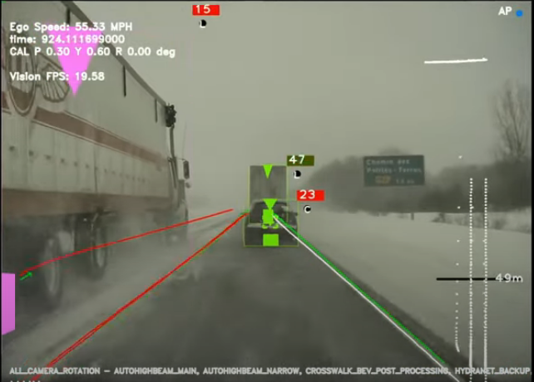
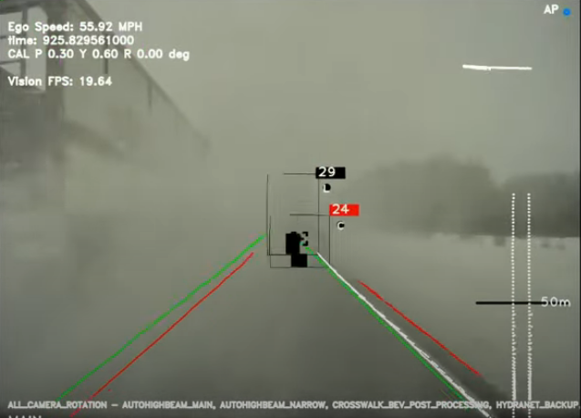
Automatyczne zbieranie danych
Inżynierowie Tesli zauważyli, że algorytm wizyjny nie działa, gdy przed samochodem przejeżdża inny pojazd w trudnych warunkach atmosferycznych
Źródło: Tesla AI Day 2021, https://www.youtube.com/watch?v=j0z4FweCy4M&ab_channel=Tesla

Slide 24
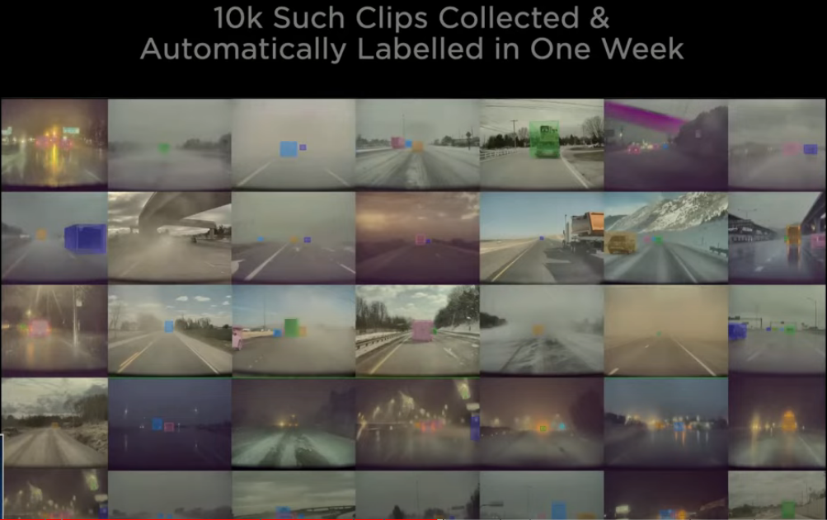
Automatyczne zbieranie danych
Rozwiązanie? Automatyczne wyszukanie podobnych przypadków w całej bazie danych i ich oznaczenie
Źródło: Tesla AI Day 2021, https://www.youtube.com/watch?v=j0z4FweCy4M&ab_channel=Tesla

Slide 25
Podsumowanie
szybkie wdrożenie jest kluczowe - znacząco ułatwia kolekcjonowanie nowych danych, w tym trudnych przypadków,
należy testować algorytm w warunkach rzeczywistych,
redukcja kosztów błędów - wsparcie algorytmów przez człowieka (np. autopolit Tesli lub algorytm sugeruje decyzję lekarzowi),

Slide 26
Dziękuję
Sebastian Cygert

